Slide 1
Название проекта - калькулятор Автор проекта - маша сергеева

Slide 2
Идея проекта – написать калькулятор с
графическим интерфейсом на языке python.
Для решения каких задач он создан –
для решения математических задач.

Slide 3
Описание реализации
Основной класс - class Example(QWidget),
окно, на нём кнопки с цифрами и знаками,
нажатие определённой кнопки распознаётся
с помощью метода PyQt sender(), символ выводится в
TextLabel,
при нажатии на '=' пример вычисляется при помощи
метода eval(), пример и решение выводятся в
TextLabel, если пример не корректен, выводится
сообщение о конкретной ошибке при помощи
type(Exception) и среза.

Slide 4
Заключение
Возможности для доработки и развития –
Добавить больше функций, сделать
интерфейс более понятным.

Slide 5
https://github.com/awesomeuser666/calculator/tree/master
* * *
пояснительная записка
1. Название проекта - калькулятор
2. Авторы проекта - маша сергеева
3. Описание идеи - это калькулятор с графичнским интерфейсом
4. Описание реализации - основной класс - class Example(QWidget),
окно, на нём кнопки с цифрами и знаками,
нажатие определённой кнопки распознаётся с помощью
метода PyQt sender(), символ выводится в TextLabel,
при нажатии на '=' пример вычисляется при помощи
метода eval(), пример и решение выводятся в
TextLabel, если пример не корректен, выводится
сообщение о конкретной ошибке при помощи
type(Exception) и среза.
5. Описание технологий - sys, PyQt5, math.

Slide 6
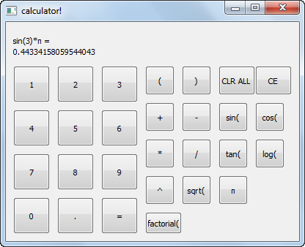

Slide 7
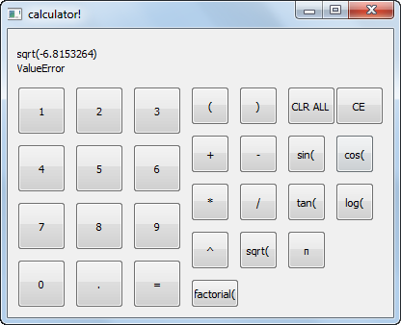

Slide 8
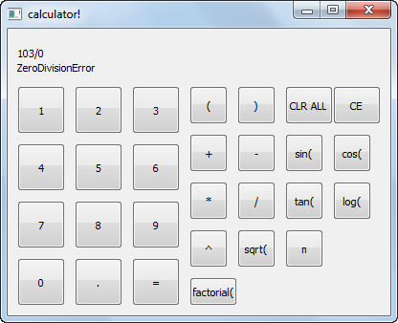

Slide 9
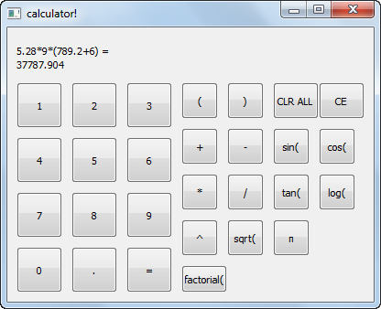

Slide 10
